Slide 1
PULCHRA
From waste disposal to resource efficiency - Circular economy at the city scale – City challenge (4)
Πρόγραμμα PULCHRA 2020-2022
Απεήτειο Γυμνάσιο Αγρού

Slide 2
ΚΥΚΛΙΚΗ ΟΙΚΟΝΟΜΙΑ
Η κυκλική οικονομία είναι ένα μοντέλο παραγωγής και κατανάλωσης το οποίο περιλαμβάνει την:
ανταλλαγή
επαναχρησιμοποίηση
επισκευή
ανακαίνιση
ανακύκλωση
των υφιστάμενων υλικών και προϊόντων ώστε να παραταθεί ο κύκλος ζωής τους.
Η κυκλική οικονομία αποσκοπεί στη μείωση των αποβλήτων στο ελάχιστο δυνατό επίπεδο.
ΑΠΕΗΤΕΙΟ ΓΥΜΝΑΣΙΟ ΑΓΡΟΥ– PULCHRA 2021-2022

Slide 3
ΚΥΚΛΙΚΗ ΟΙΚΟΝΟΜΙΑ
Πρώτες ύλες
Παραγωγή
Κατανάλωση
Ανακύκλωση
Διανομή
ΑΠΕΗΤΕΙΟ ΓΥΜΝΑΣΙΟ ΑΓΡΟΥ– PULCHRA 2021-2022

Slide 4
Δράσεις στην κοινότητα
Re-use, Re-birth…ahead of waste!
Δράσεις στο σχολείο
Ευαισθητοποίηση-ενημέρωση
Εφαρμογή κυκλικής οικονομίας στην πράξη
Εμπλοκή τοπικών επιχειρήσεων
Ευαισθητοποίηση

Slide 5
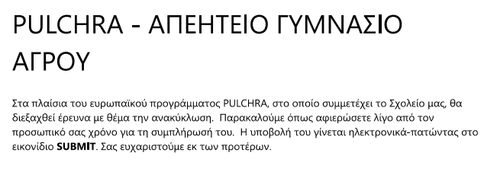
Δράσεις στην κοινότητα
Ερωτηματολόγιο
ΑΠΕΗΤΕΙΟ ΓΥΜΝΑΣΙΟ ΑΓΡΟΥ – PULCHRA 2021-2022

Slide 6
Δράσεις στην κοινότητα
ΑΠΕΗΤΕΙΟ ΓΥΜΝΑΣΙΟ ΑΓΡΟΥ – PULCHRA 2021-2022

Slide 7
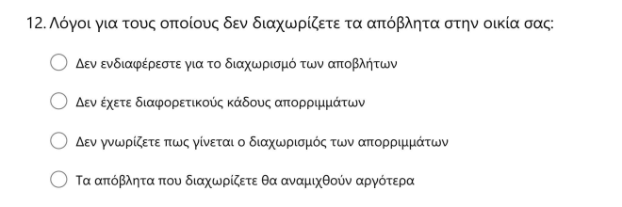
Δράσεις στην κοινότητα
ΑΠΕΗΤΕΙΟ ΓΥΜΝΑΣΙΟ ΑΓΡΟΥ – PULCHRA 2021-2022

Slide 8
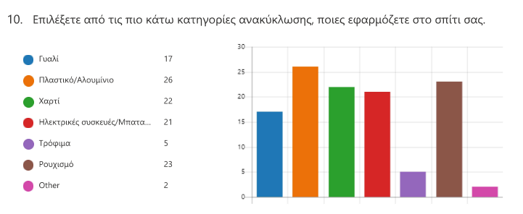
Δράσεις στην κοινότητα
Αποτελέσματα
ΑΠΕΗΤΕΙΟ ΓΥΜΝΑΣΙΟ ΑΓΡΟΥ – PULCHRA 2021-2022

Slide 9
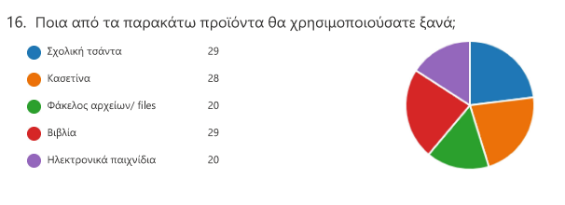
Δράσεις στην κοινότητα
ΑΠΕΗΤΕΙΟ ΓΥΜΝΑΣΙΟ ΑΓΡΟΥ – PULCHRA 2021-2022

Slide 10
Δράσεις στην κοινότητα
ΑΠΕΗΤΕΙΟ ΓΥΜΝΑΣΙΟ ΑΓΡΟΥ – PULCHRA 2021-2022

Slide 11
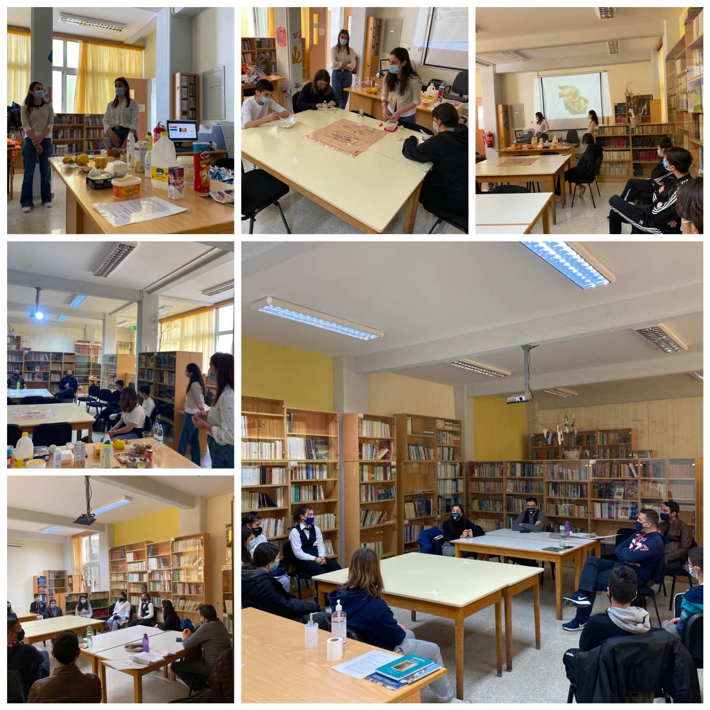
Δράσεις στο σχολείο
Ενημέρωση – παρουσίαση από την εταιρεία ENVITECH και το Ανοικτό Πανεπιστήμιο Κύπρου σχετικά με τη σήμανση στις συσκευασίες τροφίμων.
ΑΠΕΗΤΕΙΟ ΓΥΜΝΑΣΙΟ ΑΓΡΟΥ – PULCHRA 2021-2022

Slide 12
Re-use, Re-birth…ahead of waste!
ΑΠΕΗΤΕΙΟ ΓΥΜΝΑΣΙΟ Αγρού – PULCHRA 2021-2022

Slide 13
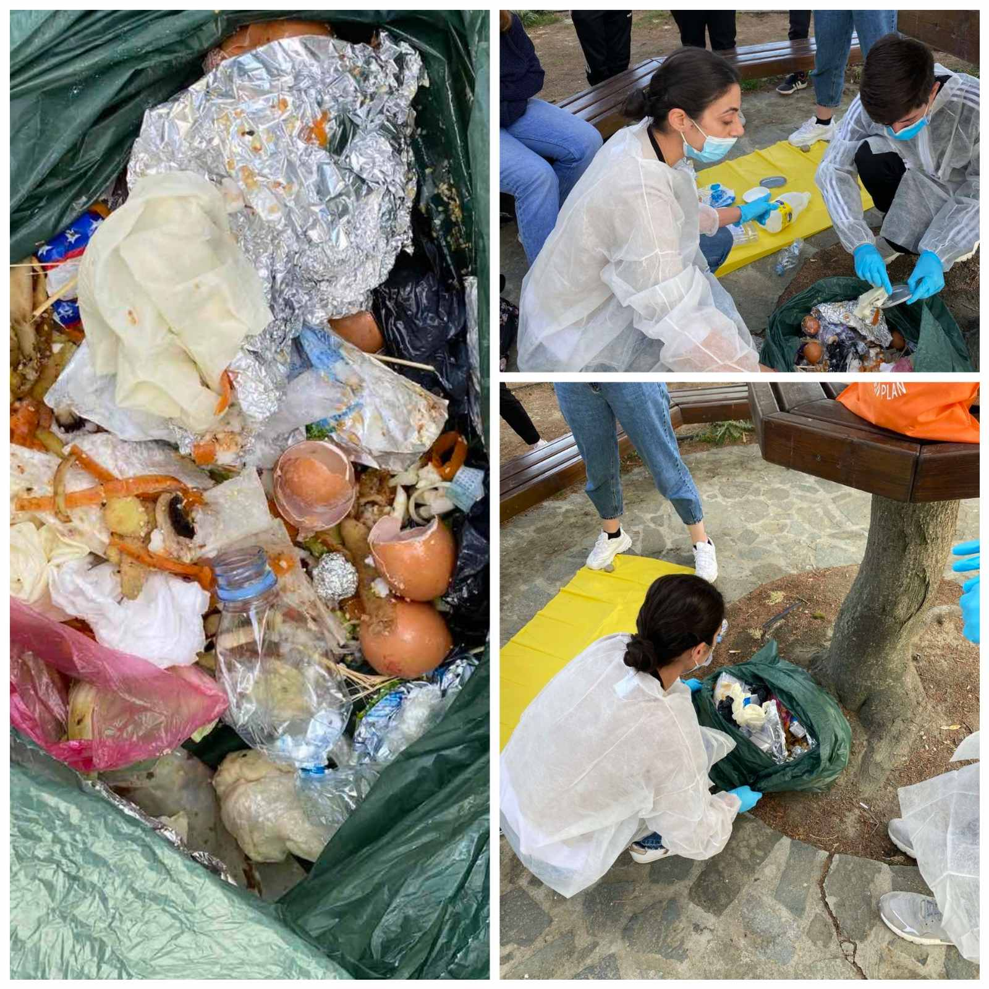
Δράσεις στο σχολείο
Ανάλυση σύστασης σκουπιδιών
ΑΠΕΗΤΕΙΟ ΓΥΜΝΑΣΙΟ ΑΓΡΟΥ – PULCHRA 2021-2022

Slide 14
Δράσεις στο σχολείο
Δημιουργία βιβλίου συνταγών
ΑΠΕΗΤΕΙΟ ΓΥΜΝΑΣΙΟ ΑΓΡΟΥ – PULCHRA 2021-2022

Slide 15
Δράσεις στο σχολείο
ΑΠΕΗΤΕΙΟ ΓΥΜΝΑΣΙΟ ΑΓΡΟΥ – PULCHRA 2021-2022

Slide 16
Δράσεις στο σχολείο
ΑΠΕΗΤΕΙΟ ΓΥΜΝΑΣΙΟ ΑΓΡΟΥ – PULCHRA 2021-2022

Slide 17
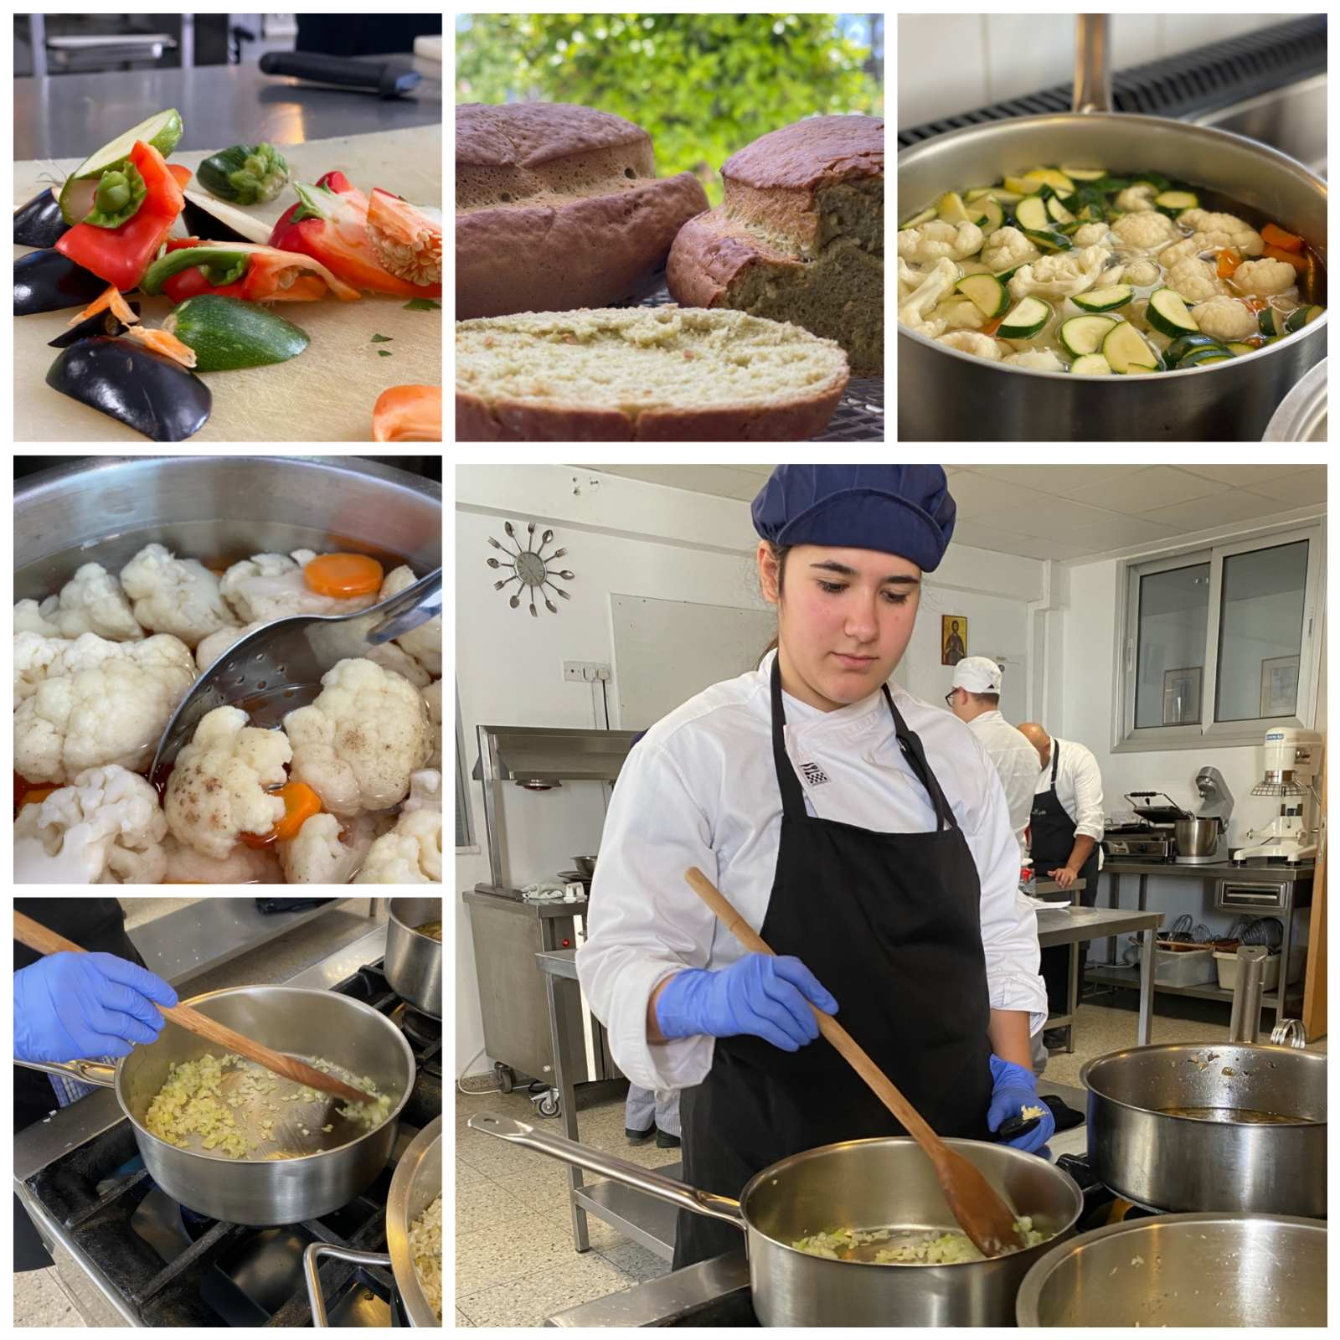
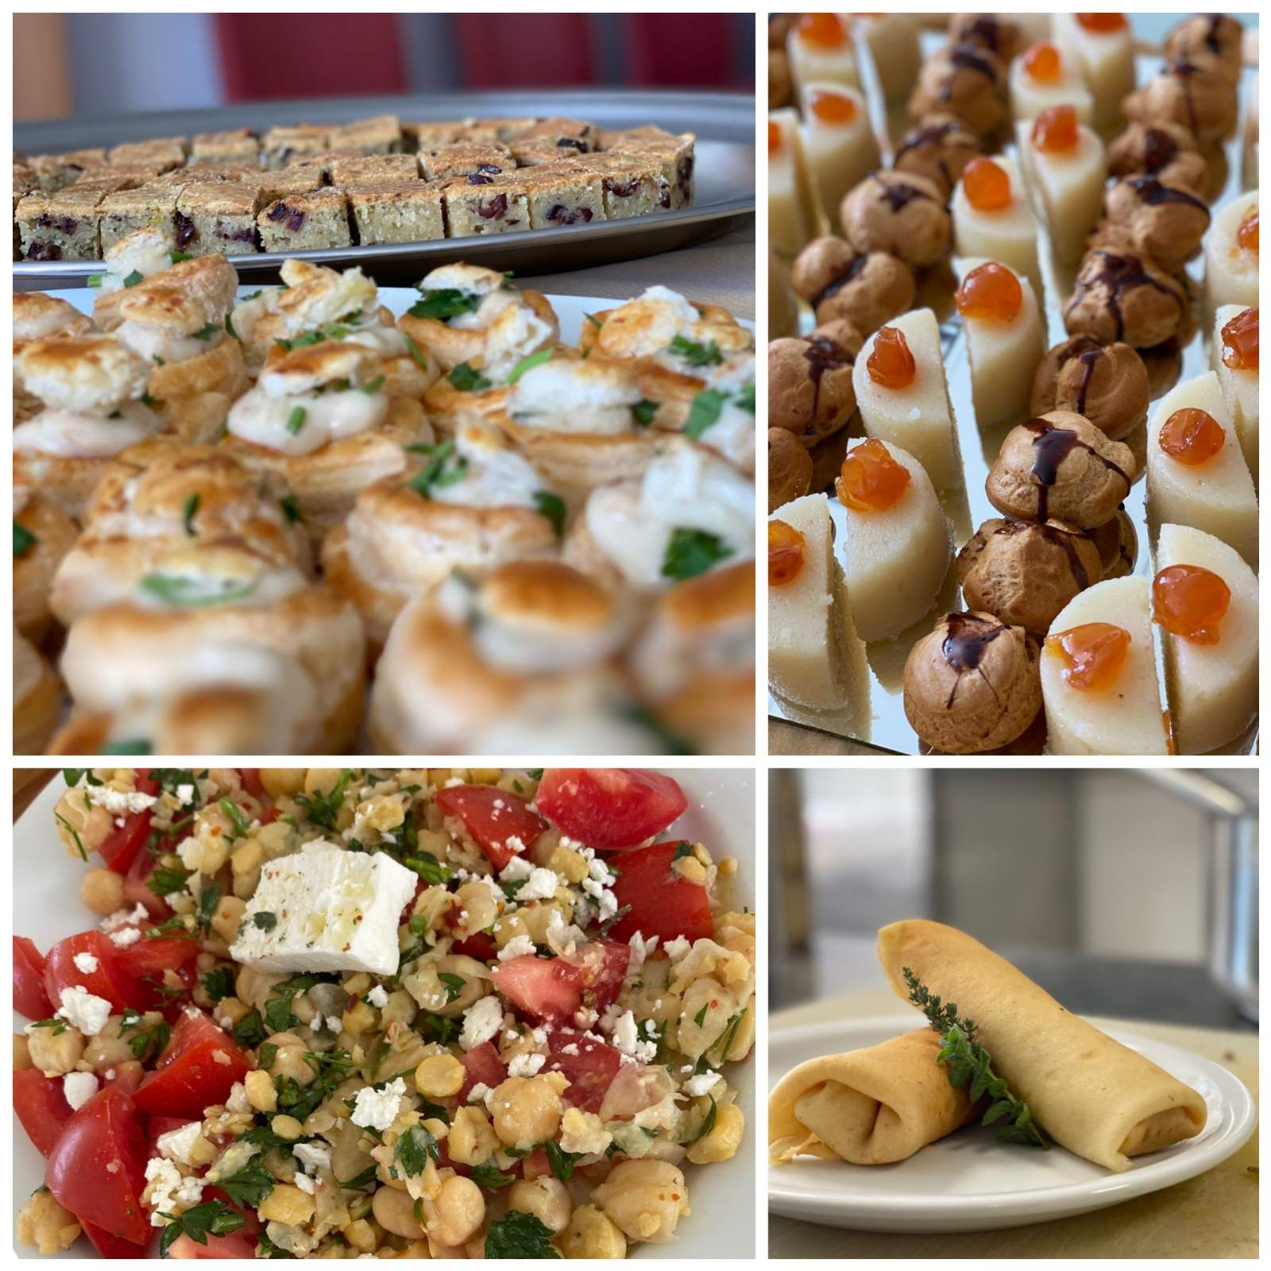
Δράσεις στο σχολείο
ΑΠΕΗΤΕΙΟ ΓΥΜΝΑΣΙΟ ΑΓΡΟΥ – PULCHRA 2021-2022

Slide 18
Δράσεις στο σχολείο
ΑΠΕΗΤΕΙΟ ΓΥΜΝΑΣΙΟ ΑΓΡΟΥ – PULCHRA 2021-2022

Slide 19
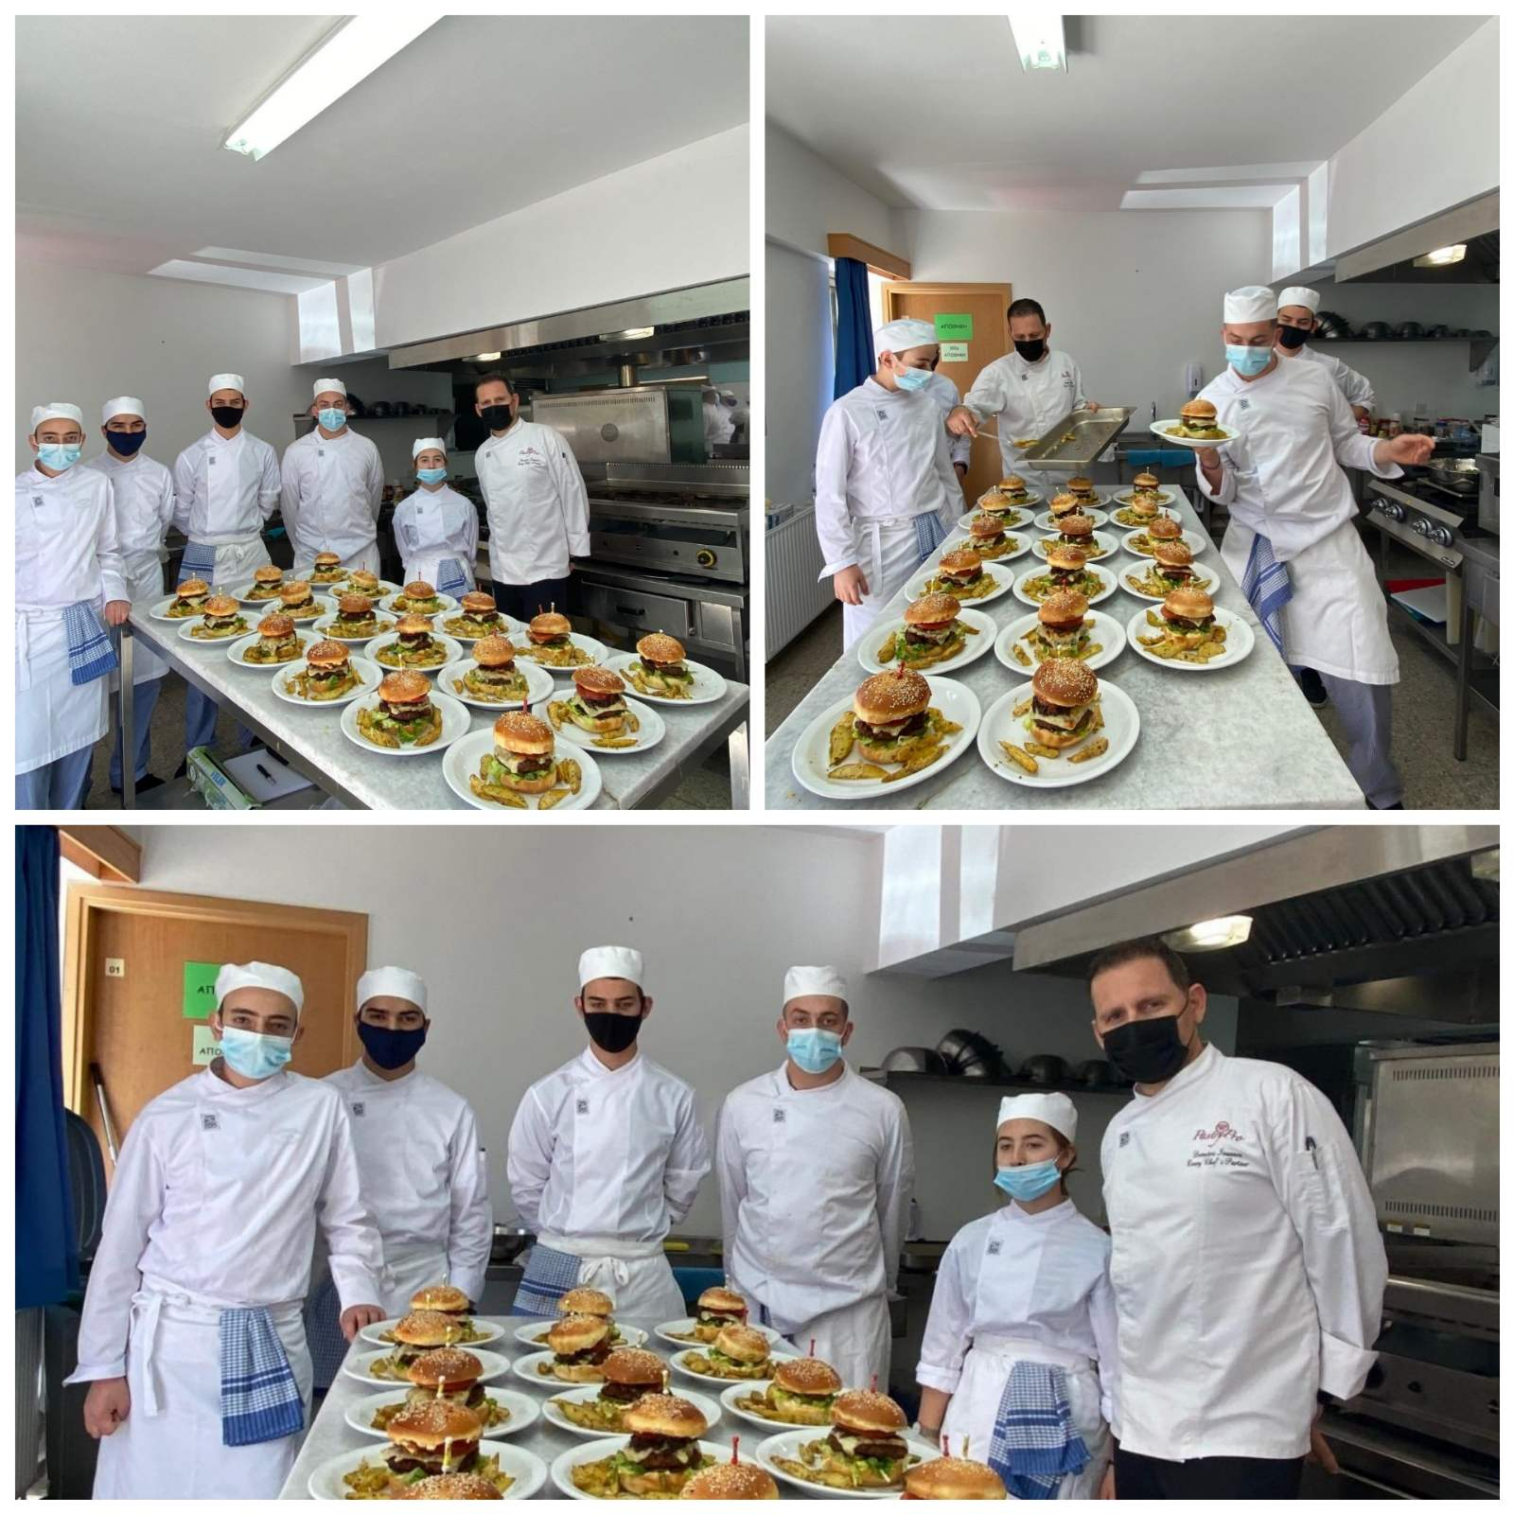
Δράσεις στο σχολείο
ΑΠΕΗΤΕΙΟ ΓΥΜΝΑΣΙΟ ΑΓΡΟΥ – PULCHRA 2021-2022

Slide 20
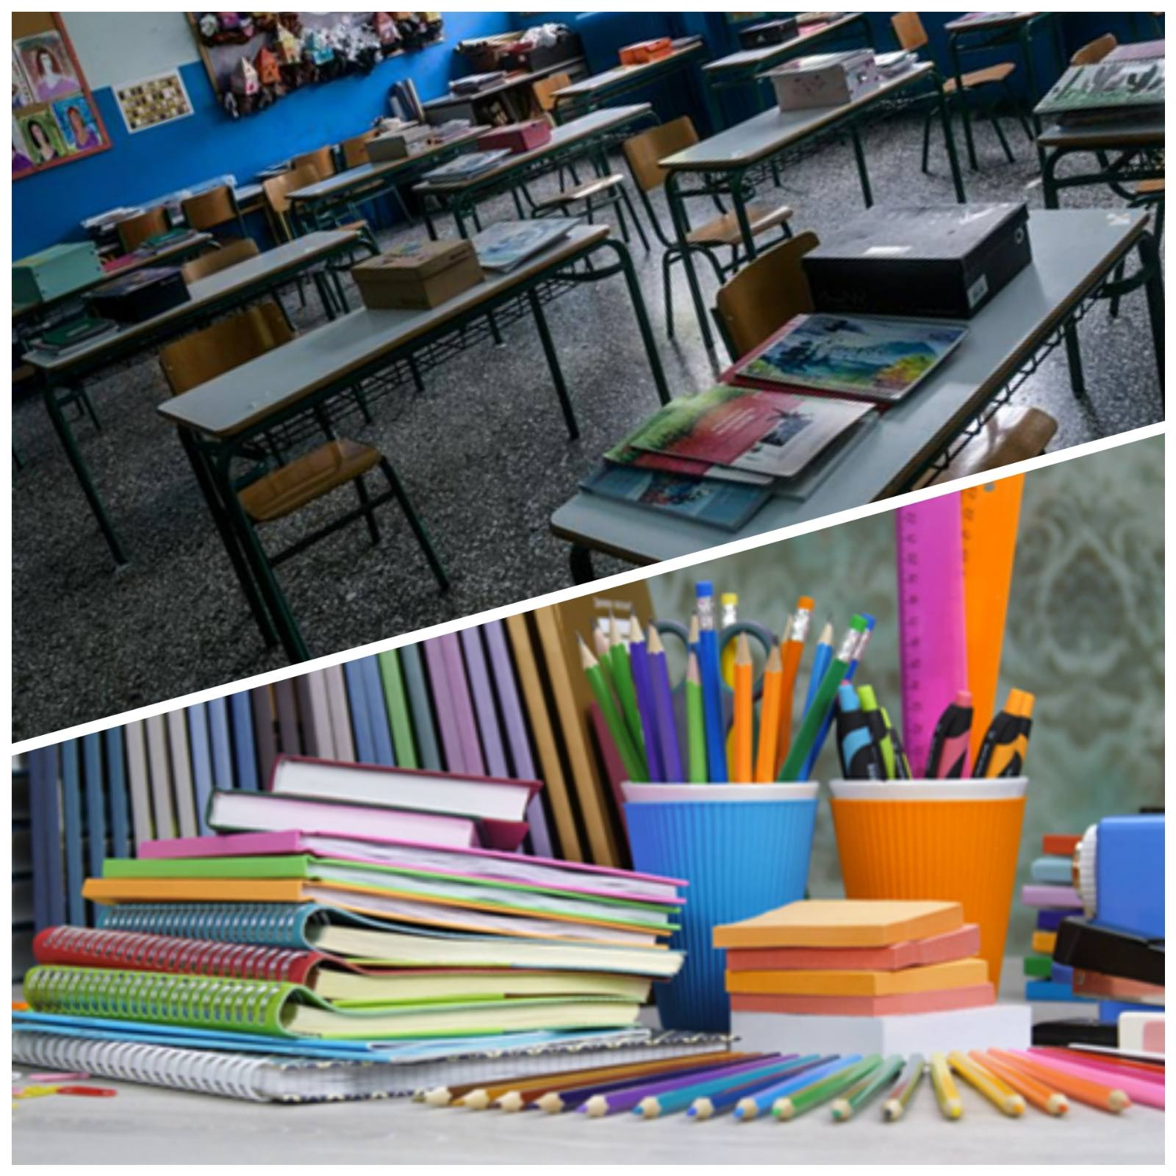
Δράσεις στο σχολείο
Κατάστημα επαναχρησιμοποιημένων προϊόντων
ΑΠΕΗΤΕΙΟ ΓΥΜΝΑΣΙΟ ΑΓΡΟΥ – PULCHRA 2021-2022

Slide 21
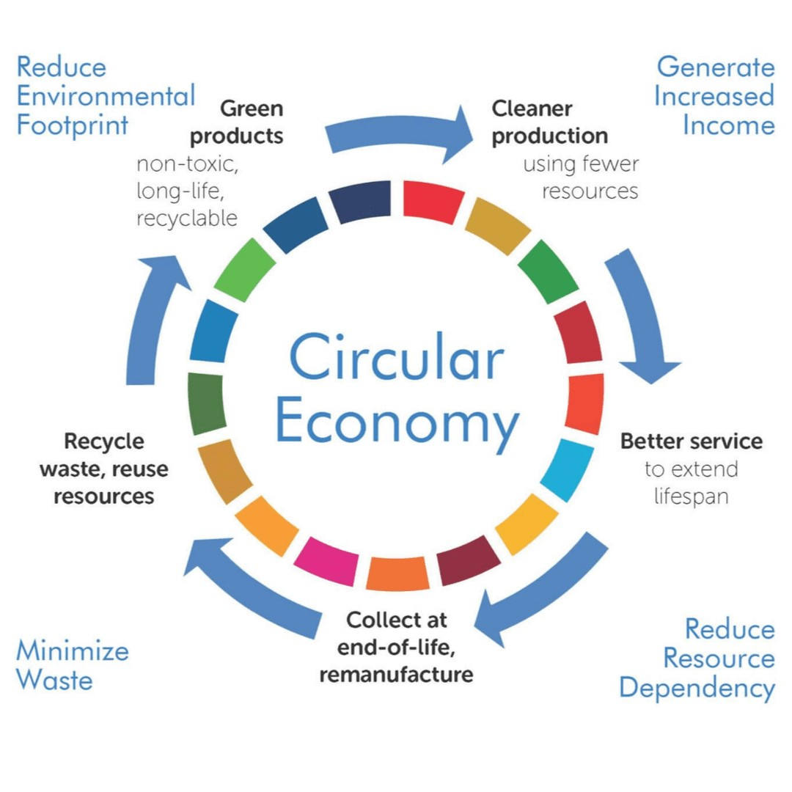
Συνοπτικά
Η εφαρμογή της κυκλικής οικονομίας μπορεί να γίνει σε:
Ατομικό επίπεδο και
Συλλογικό επίπεδο
ΑΠΕΗΤΕΙΟ ΓΥΜΝΑΣΙΟ ΑΓΡΟΥ – PULCHRA 2021-2022

Slide 22
Ευχαριστίες
Μαθητές:
Βασιλείου Μαρία
Μιχαήλ Σάββας
Βασιλείου Γεωργία
Παπανικολάου Αναστασία
Παπαχαραλάμπους Μαρία
Σάββα Νάσος
Μιχαήλ Έλενα
Μιχαήλ Γεωργιάνα
Sydney Duni
Γεωργιάδη Χαρά
Χατζηπετρή Δήμητρα
Αυγουστή Αυγουστίνα
Κυπριανός Κυπριανού
Σάββα Μάξιμος
Καθηγητές:
Θεοδότη Παπαλοΐζου Μαλακτού
Λεωνίδας Ιωάννου
Αντρέας Ξενοφώντος
Αναστάσης Στυλιανού
Μάρθα Ποιητάρη
ΑΠΕΗΤΕΙΟ ΓΥΜΝΑΣΙΟ Αγρού – PULCHRA 2021-2022

Slide 23
Η ομάδα μας!
ΑΠΕΗΤΕΙΟ ΓΥΜΝΑΣΙΟ ΑΓΡΟΥ – PULCHRA 2021-2022

Slide 24
Thank you!
ΑΠΕΗΤΕΙΟ ΓΥΜΝΑΣΙΟ ΑΓΡΟΥ – PULCHRA 2021-2022

